Slide 1

Postgre sql
Xatamov Zaxiriddin

Slide 2

Malumotlar bazasi nima?
Maʼlumotlar bazasi — markazlashtirilgan maʼlumotlar ombori. Maʼlumotlarni oʻqish, saqlash, qayta ishlash va qidirish uchun moʻljallangan. O´zining tezligi bilan ajralib turadi. Eng mashhur maʼlumotlar bazasiga Oracle, MsSQl, MySQL, PostgreSQL va boshqalar kiradi.
Ma'lumotlar bazasi biror sohaga oid o'zaro bog'langan ma'lumotlar yig'indisining disk tashuvchidagi tashkiliy jamlan- masidir. Boshqacha qilib aytganda, ma'lumotlar bazasi bu - kompyuter xotirasiga yozilgan ma'lum bir strukturali, o'zaro bog'langan va tartiblangan ma'lumotlar majmui bo'lib, u biror bir obyektning xususiyatini, holatini yoki obyektlar o'rtasidagi munosabatni ma'lum ma'noda tavsiflaydi.

Slide 3

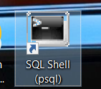
PostgreSQL haqida malumot
PostgreSQL - bu relyatsion ma'lumotlar omborini boshqarish tizimi. Ya'ni, ma'lumotlarni boshqarish tizimi bo'lib, u aloqalar(relation) ko'rinishida taqdim etiladi. Aloqa - jadvallarni matemetik aniq ifodalash. Ma'lumotlarni jadvallarda saqlash hozirgi vaqtda shunchalik tarqalganki, huddi bu ma'lumotlarni saqlashni eng tabiiy yo'li hisoblanadigandek. Lekin ma'lumotlarni saqlashni turli xil boshqa yo'llari mavjud. Masalan, Unix oilasiga kirivchi operatsion tizimlarda fayllar va kataloglar iyerarxik ko'rinishdagi ma'lumotlar ombori. Bundan tashqari hozirgi kunda, opyektga yo'naltirilgan ma'lumotlar ombori juda tez rivojlanmoqda. Har qanday jadval, nomlangan qatorlardan tashkil topadi. Jadvaldagi hamma qatorlar bir xil nomlangan ustinlardan tashkil topadi. Bu holatda har bitta ustun uchun qandaydir bir tipni ko'rsatish mumkin. Ya'ni bu ustunga tegishli ma'lumotlar qaysi tipda bo'lishi mumkinligini aniqlab olish. Ustunlar tartibi hamma qatorlarda aniq o'zgarmas bo'lada, SQL jadvalda aniq bir tartibni saqlab bermaydi, lekin uni so'rov vaqtida tartiblash mumkin bo'ladi. Jadvallar ma'lumotlar omboriga birlashtiriladi, aniq bir PostgreSQL serverdagi ma'lumotlar ombori esa ma'lumotlar ombori klasteri tashkil etadi.

Slide 4
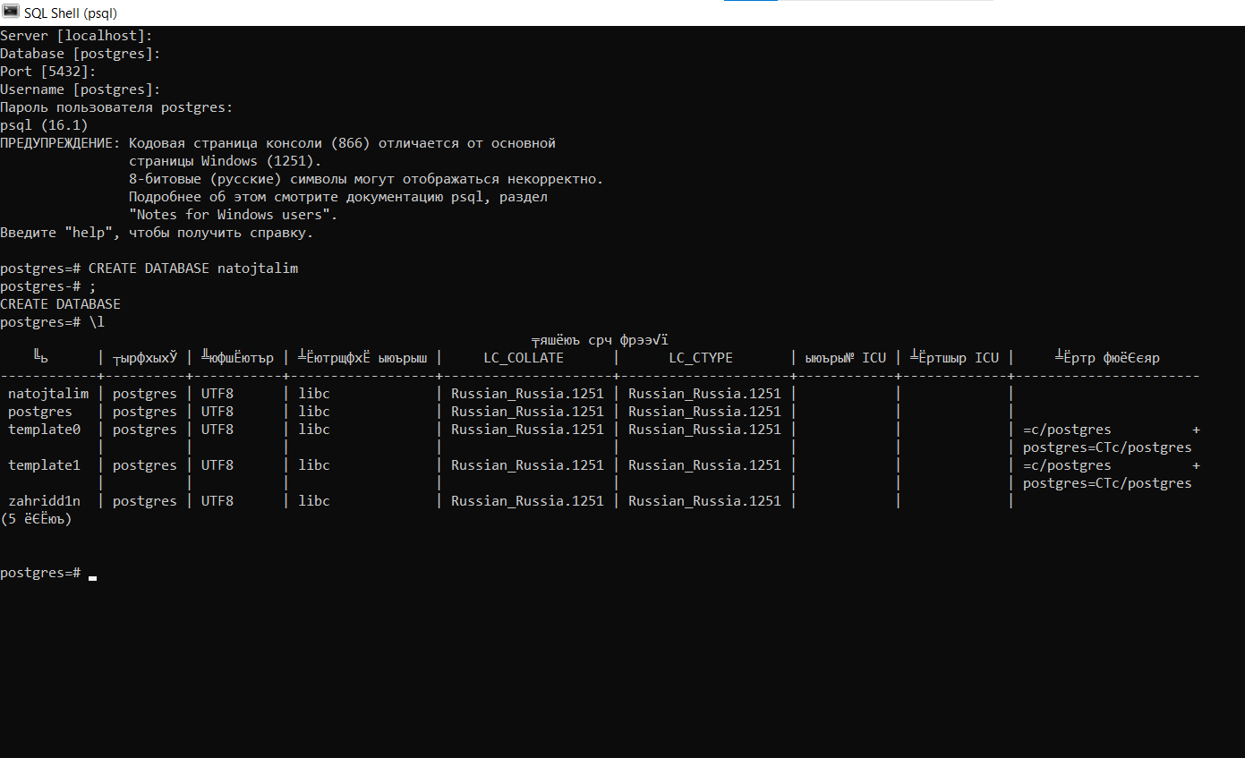
PostgreSQL da baza yaratish
CREATE DATABASE Ushbu buyruq PostgreSQL qobigida ma’lumotlar bazasi yaratadi.
Sintaksis: CREATE DATABASE dbname;
Postgres buyruqlari odatda katta harflarda yoziladi buning sababi buyruqlarni osson ajratib olish chalkashtirmaslik lekin kichik harflardan foydalansa ham bo’ladi.

Slide 5
Postgresql malummot turlari:
Boolean(bool)-Mantiqiy malumot turi true,false,null qiymatlarini qabul qiladi
Character-PostgreSQL uchta belgi ma'lumotlar turiga ega: CHAR(n) , VARCHAR(n) va TEXT .
CHAR(n) toʻldirilgan boʻshliqlar bilan belgilangan uzunlikdagi belgilarga ega maʼlumotlar (string) uchun ishlatiladi. Agar satr uzunligi "n" qiymatidan kichik bo'lsa, qolgan bo'shliqlar avtomatik ravishda to'ldiriladi. Xuddi shunday, uzunligi "n" qiymatidan kattaroq bo'lgan satr uchun PostgreSQL xatoga yo'l qo'yadi.
VARCHAR(n) - o'zgaruvchan uzunlikdagi belgilar qatori. CHAR(n) ga o'xshab, u "n" uzunlikdagi ma'lumotlarni saqlashi mumkin. Ammo CHAR(n) dan farqli o'laroq, agar ma'lumotlar uzunligi "n" qiymatidan kichik bo'lsa, to'ldirish amalga oshirilmaydi.
TEXT - bu o'zgaruvchan uzunlikdagi belgilar qatori. U cheksiz uzunlikdagi ma'lumotlarni saqlashi mumkin.

Slide 6
Postgresql malummot turlari:
Numeric-raqamli malumot turi
PostgreSQL-da 2 turdagi raqamlar mavjud: butun sonlar va suzuvchi nuqtali raqamlar.
1. Integer:
Kichik butun son (SMALLINT) -32, 768 dan 32, 767 gacha diapazonga ega va 2 bayt hajmiga ega.
Integer (INT) -2, 147, 483, 648 dan 2, 147, 483, 647 gacha bo'lgan diapazonga ega va 4 bayt hajmiga ega.
Seria l (SERIAL) butun sonlarga o'xshash ishlaydi, bundan tashqari ular PostgreSQL tomonidan ustunlarda avtomatik ravishda yaratiladi.
2. Floating-point number:
float(n) n aniqlikdagi suzuvchi nuqtali raqamlar uchun ishlatiladi va maksimal 8 baytga ega bo'lishi mumkin.
float8 yoki real 4 baytli suzuvchi nuqtali raqamlarni ifodalash uchun ishlatiladi.
Haqiqiy son N(d,p) maʼnosi d sonli raqamlar va p sonidan keyin oʻnli nuqtalar sonli yoki raqamli(d, p) qismidir . Bular odatda juda aniq.

Slide 7
Postgresql malummot turlari:
Temporal -Ushbu ma'lumotlar turi sana-vaqt ma'lumotlarini saqlash uchun ishlatiladi.
Array(Massiv)-PostgreSQL-da massiv ustunidan satrlar massivi yoki butun sonlar massivi va hokazolarni saqlash uchun foydalanish mumkin.
JSON-PostgreSQL 2 turdagi JSON turlarini, ya'ni JSON va JSONB (Binary JSON) ni qo'llab-quvvatlaydi. JSON ma'lumotlar turi har safar so'rov orqali chaqirilganda tahlil qilinadigan oddiy JSON ma'lumotlarini saqlash uchun ishlatiladi.
Special malumot turlari:
box: Bu to'rtburchaklar qutini saqlash uchun ishlatiladi.
point: geometrik juft raqamlarni saqlash uchun ishlatiladi.
lseg: Bu chiziq segmentini saqlash uchun ishlatiladi.
nuqta: geometrik juft raqamlarni saqlash uchun ishlatiladi.
polygon: U yopiq geometrikni saqlash uchun ishlatiladi.
inet: IP4 manzilini saqlash uchun ishlatiladi.
macaddr: MAC manzilini saqlash uchun ishlatiladi.

Slide 8

Etiboringiz uchun raxmat

